Slide 1
嵌入式系統 期中報告
第十五組 張帛龍

Slide 2
硬體選擇

Slide 3
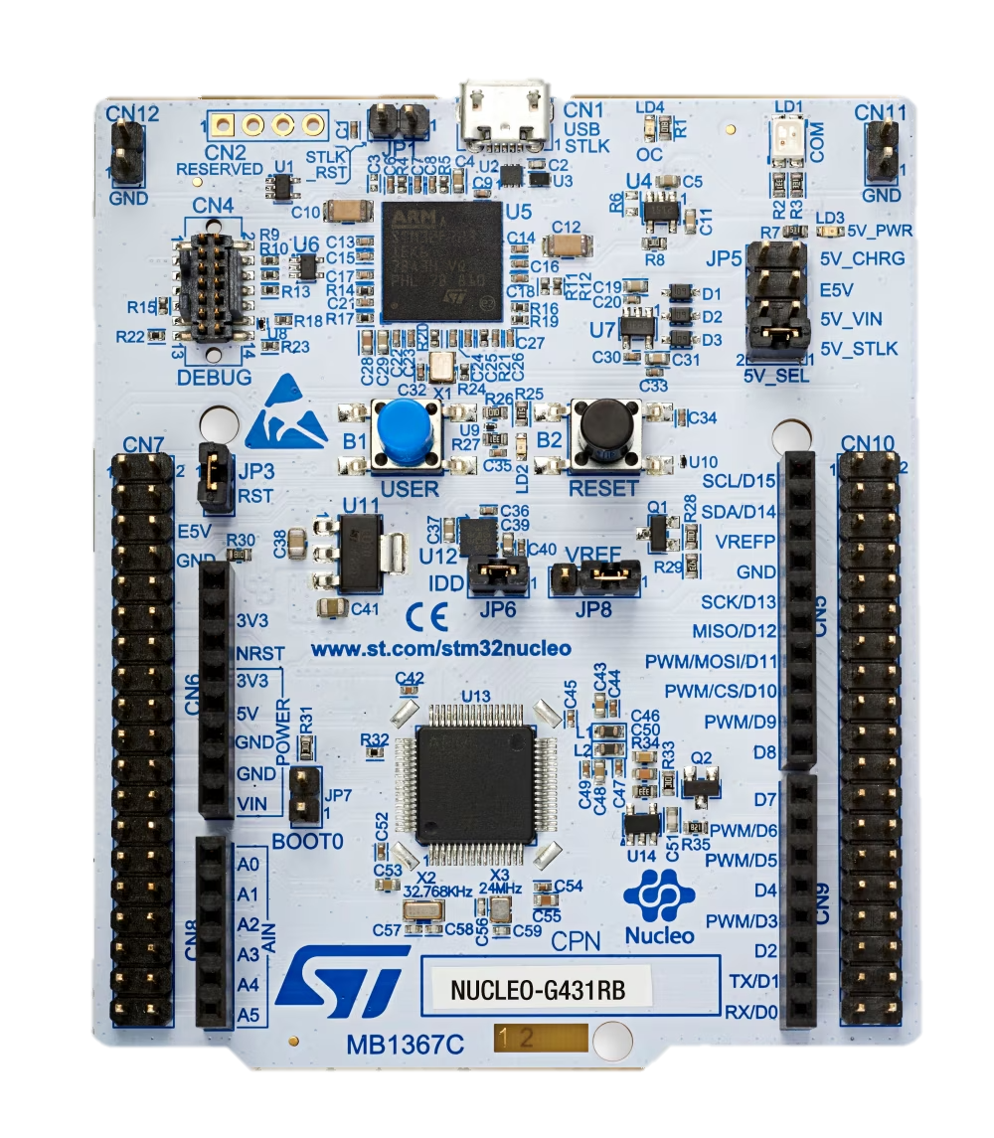
NUCLEO-G431RB
處理器：
32 位元Arm Cortex-M4，最高時脈170 MHz。
介面：
Arduino , ST Morpho 擴展接頭或Micro-B接頭。
調試工具：
內建ST-LINK 調試/編程器。
電源選項：
USB VBUS 或外部電源。

Slide 4
環境總覽

Slide 5




STM32CubeMX
Makefile Project
Nucleo-G431RB
OpenOCD
Arm GNU Toolchain

Slide 6
用途：
STM32CubeMX 是一個圖形化設定工具，主要用來設定 STM32 微控 制器的時鐘、GPIO、通訊介面（如 UART、SPI 等）、中斷、DMA 等。
功能：
選擇 MCU 型號並自動產生初始化程式碼
設定時鐘樹（Clock Tree）
設定外設引腳與模式
產生 HAL（Hardware Abstraction Layer）程式碼，簡化硬體操作
STM32CubeMX

Slide 7
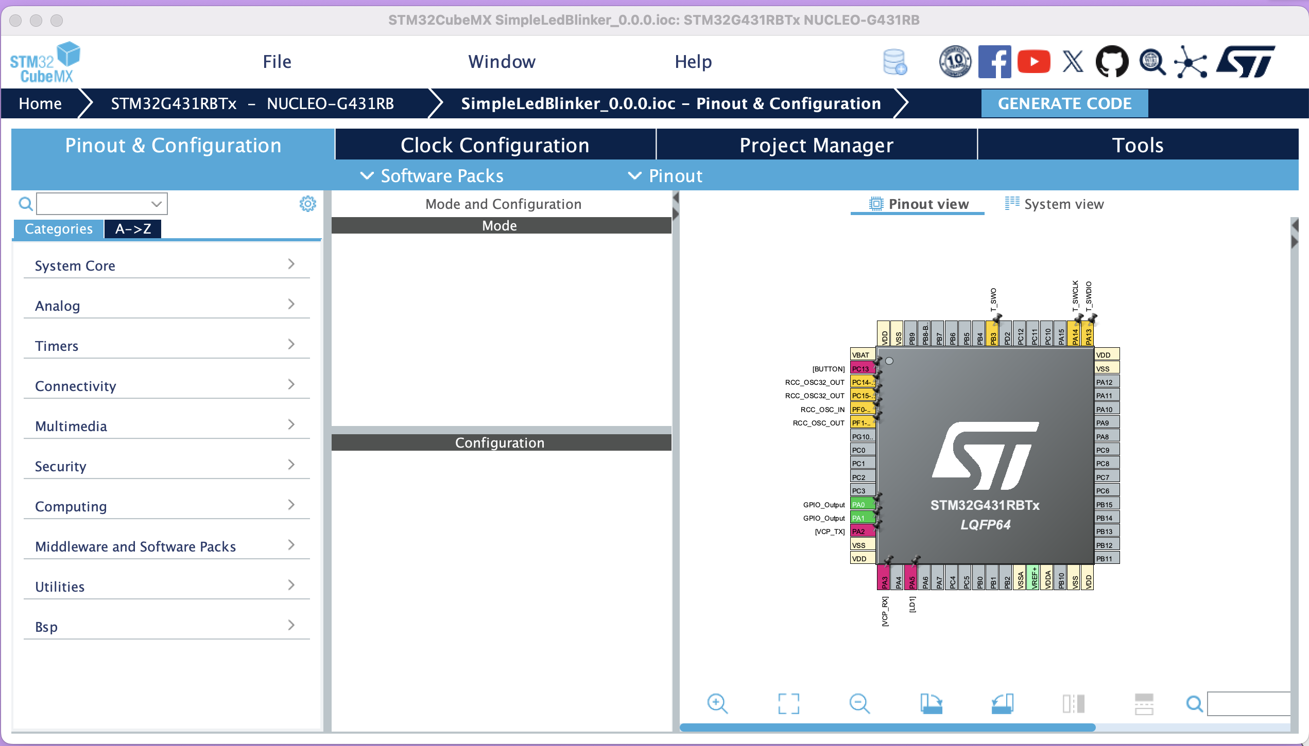

Slide 8
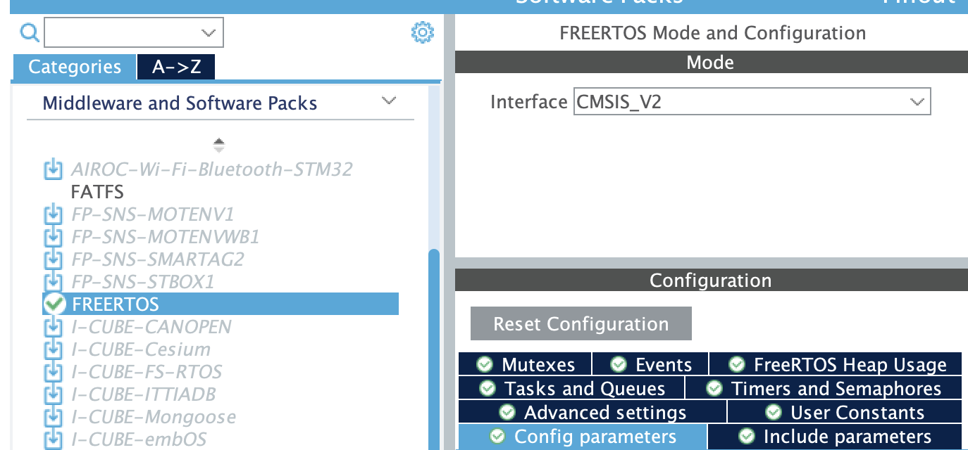

Slide 9
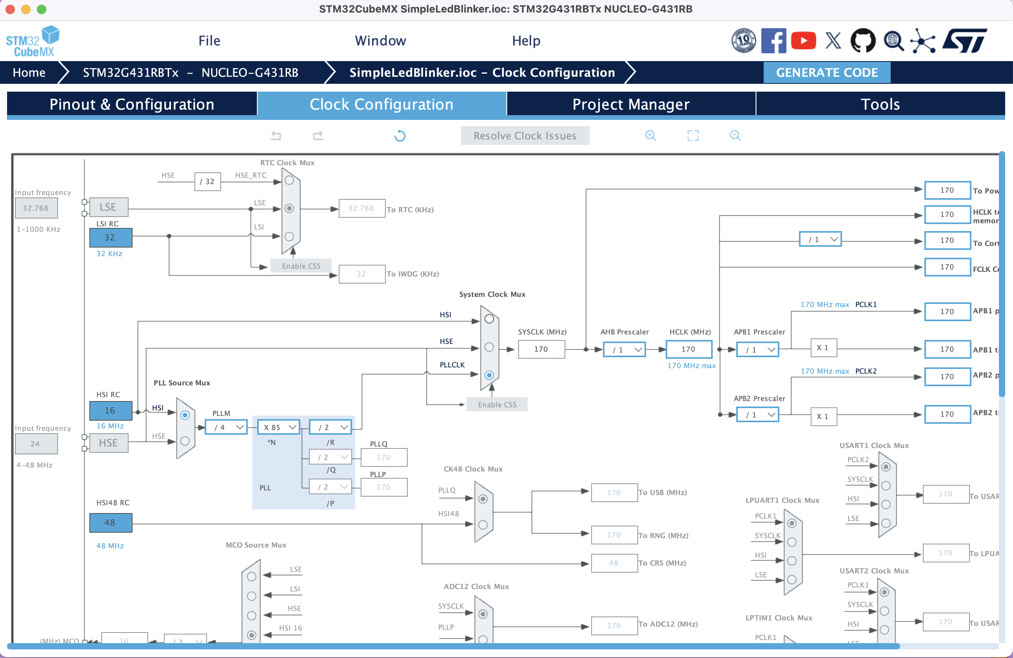

Slide 10
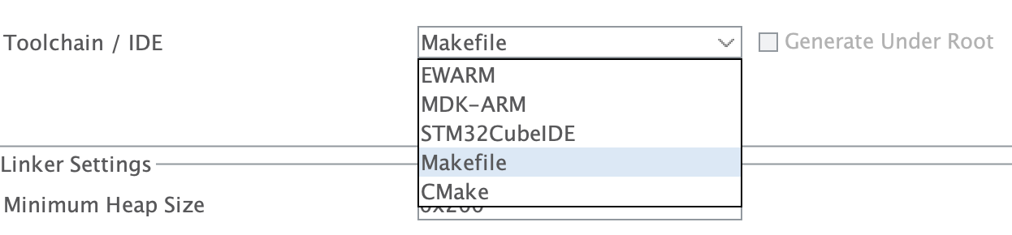

Slide 11
└── SimpleLedBlinker
├── SimpleLedBlinker.ioc // STM32CubeMX 設定檔
├── Drivers // STM32 HAL 驅動程式
├── Makefile // 專案的編譯配置
├── startup_stm32g431xx.s // 啟動碼
├── STM32G431XX_FLASH.ld
├── Core
│ ├── Inc
│ └── Src
│ ├── stm32g4xx_it.c
│ ├── stm32g4xx_hal_msp.c
│ ├── system_stm32g4xx.c
│ ├── syscalls.c
│ ├── sysmem.c
│ └── main.c // 應用程式進入點
├── build // 編譯產生的目標檔
└── openocd.cfg // OpenOCD 調試設定檔

Slide 12
└── SimpleLedBlinker
├── SimpleLedBlinker.ioc
├── Drivers
├── Makefile
├── startup_stm32g431xx.s
├── STM32G431XX_FLASH.ld
├── Core
│ ├── Inc
│ └── Src
│ ├── stm32g4xx_it.c
│ ├── stm32g4xx_hal_msp.c
│ ├── system_stm32g4xx.c
│ ├── syscalls.c
│ ├── sysmem.c
│ └── main.c
├── build
└── openocd.cfg

Slide 13
Openocd

Slide 14
系統軟體

Slide 15

With freeRtos

Slide 16
└── SimpleLedBlinker_withFreeRtos
├── SimpleLedBlinker.ioc // STM32CubeMX 設定檔
├── Inc
├── Drivers
├── Middlewares
│ └── Third_Party
│ └── FreeRTOS // FreeRTOS 核心程式碼
├── Makefile // 專案的編譯配置
├── STM32G431XX_FLASH.ld
├── startup_stm32g431xx.s
├── build // 編譯產生的目標檔
├── openocd.cfg // OpenOCD 調試設定檔
└── Src
├── app_freertos.c
├── stm32g4xx_hal_msp.c
├── stm32g4xx_it.c
├── system_stm32g4xx.c
├── syscalls.c
├── sysmem.c
└── main.c // 應用程式進入點
在課堂剛開使原本計劃使用

Slide 17
硬體選擇
整體規劃
硬體選擇
軟體編寫
加入freeRtos 作業系統

Slide 18
在課堂剛開使原本計劃使用樹莓派3。但因為樹莓派沒有支援FreeRtos，我試著要使用第三方的FreeRTOS程式架構時發現要除錯的話會很麻煩所以果斷放棄。最後選擇了STM32， STM32 支援 FreeRTOS，而且官方提供的STM32CubeMX 可以自動生成專案架構和設定必要的硬體配置，非常方便深得我心。
剛開始因為不熟悉嵌入式系統的程式架構所以有試圖使用STM32CubeIDE方便學習，但在下載完並開啟就等了許久時間，有鑒於先前使用IDE的經驗我認為IDE都很卡很難用compile還很久，因為等太久STM32CubeIDE還沒打開我就刪掉了換成現在使用的環境了。

